Slide 1
学习党纪处分条例新增10个“负面清单”及学习贯彻《条例》的重要十条

Slide 2
党纪处分条例新增10个“负面清单”
新修订的《中国共产党纪律处分条例》是党的十八大后党中央第二次对这一重要党内法规进行修订。
根据全面从严治党的新形势新要求，特别是针对近年来发现的突出问题和新型违纪行为，新条例增写了不少条款，进一步扎紧依规管党治党的制度笼子。这些新增“负面清单”，给党员干部划出了哪些行为红线?

Slide 3
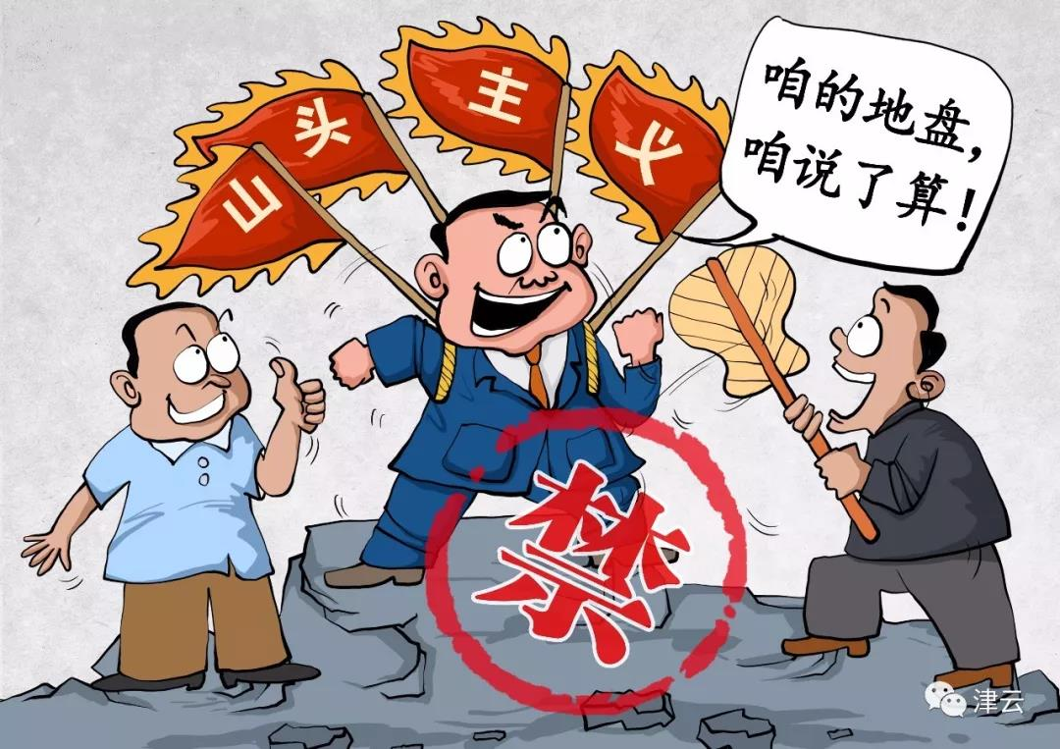
【关键词 1】山头主义
“党员领导干部在本人主政的地方或者分管的部门自行其是，搞山头主义，拒不执行党中央确定的大政方针，甚至背着党中央另搞一套的”
山头主义、拉帮结派是表象，利益交换是目的，危害党的团结统一是本质，把党内同志关系搞成人身依附关系。新条例明确严惩山头主义，是为了正本清源，维护党的集中统一。

Slide 4
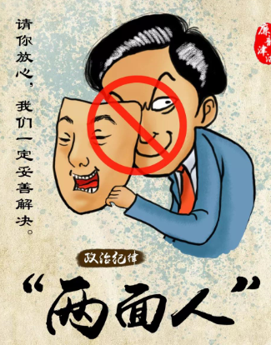
【关键词 2】两面人
“对党不忠诚不老实，表里不一，阳奉阴违，欺上瞒下，搞两面派，做两面人”
修身不真修、信仰不真信，说一套、做一套，台上一套、台下一套……党的十九大报告鲜明提出“坚决反对搞两面派、做两面人”。严查两面人，就是要及时把这些党内的害群之马辨别出来、清除出去。

Slide 5
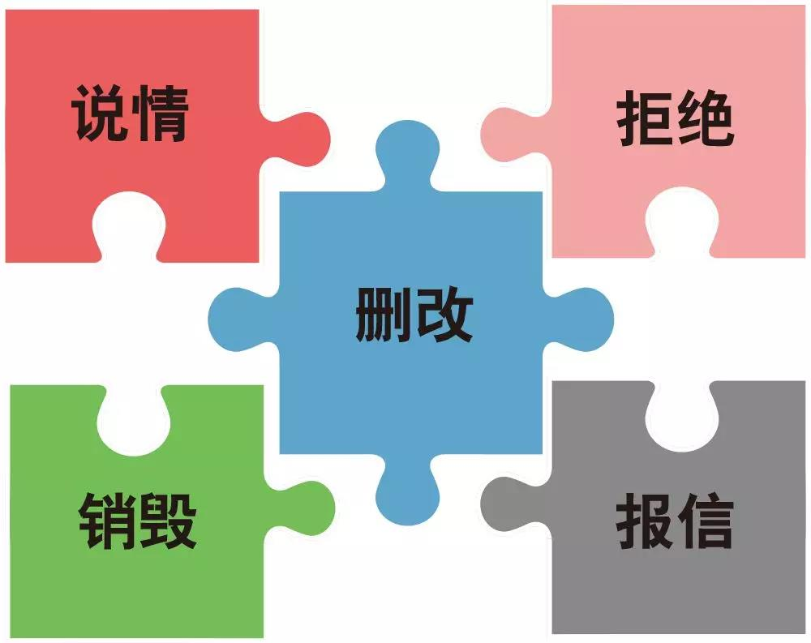
【关键词 3】干扰巡视
“干扰巡视巡察工作或者不落实巡视巡察整改要求”
党的十八大以来，巡视利剑出鞘，一些腐败分子千方百计干扰巡视，妄想蒙混过关。新条例增写对干扰巡视的处分规定，让巡视利剑更加锋利。

Slide 6
【关键词 4】拉票贿选
“搞有组织的拉票贿选，或者用公款拉票贿选的，从重或者加重处分”
党的十八大以来，中央先后查处湖南衡阳破坏选举案、四川南充拉票贿选案、辽宁拉票贿选案等一系列大案，体现了猛药去疴、重典治乱的决心意志。新条例对拉票贿选从重加重处分，正是这种决心意志的体现。

Slide 7
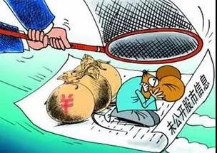
【关键词 5】利用未公开信息买卖股票
“利用参与企业重组改制、定向增发、兼并投资、土地使用权出让等决策、审批过程中掌握的信息买卖股票，利用职权或者职务上的影响通过购买信托产品、基金等方式非正常获利的”
一些领导干部既想当官，又想发财，在利益诱惑面前丧失原则，搞监守自盗，专业性、行业性腐败往往手法隐蔽。将股票内幕交易纳入处分条例，紧盯金融腐败的重点领域和关键环节，释放出“莫伸手，伸手必被抓”的强烈信号。

Slide 8
【关键词 6】违规揽储
“利用职权或者职务上的影响，为配偶、子女及其配偶等亲属和其他特定关系人吸收存款、推销金融产品等提供帮助谋取利益的”
一些党政机关、事业单位相关负责人把单位经费、项目资金存到指定银行，银行则“投桃报李”，或给予高额回扣，或为其亲属安排职位、发放高薪，形成利益输送灰色链条，成为备受关注的隐形腐败。破除“潜规则”，必须立下“明规矩”。将违规揽储纳入“负面清单”，意在最大限度地挤压相关经济领域的权力寻租空间。

Slide 9
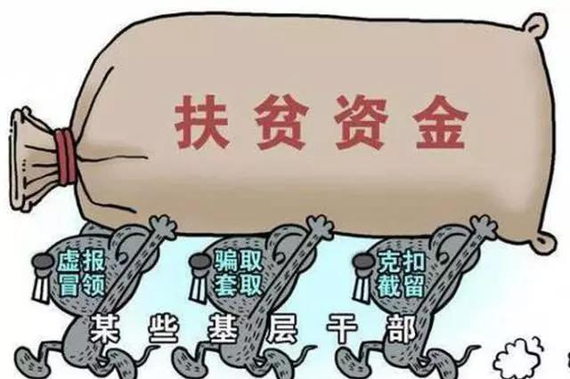
【关键词 7】扶贫领域腐败和作风问题
“在扶贫领域有克扣群众财物、拖欠群众钱款、吃拿卡要等行为的，从重或者加重处分”
“老虎”露头就要打，“苍蝇”乱飞也要拍。一些党员干部，对扶贫惠农资金物资吃拿卡要、截流私分、优亲厚友，破坏党群关系，严重影响脱贫攻坚大计，必须加强监管从严惩治。

Slide 10
【关键词 8】保护伞
“利用宗族或者黑恶势力等欺压群众，或者纵容涉黑涉恶活动、为黑恶势力充当‘保护伞’的”
扫黑除恶既要抓涉黑组织，也要打掉后面的“保护伞”。只有保持高压态势，做到除恶务尽，才能换得朗朗乾坤，不断增强群众幸福感、安全感。

Slide 11
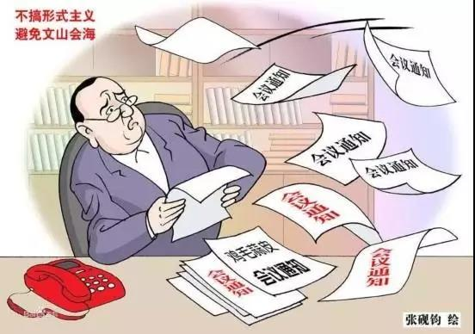
【关键词 9】形式主义、官僚主义
“贯彻党中央决策部署只表态不落实的；热衷于搞舆论造势、浮在表面的；单纯以会议贯彻会议、以文件落实文件，在实际工作中不见诸行动的”
形式主义、官僚主义在不同阶段的具体表现不同，但根子上都是违背党的性质宗旨。纠正“四风”不能止步，作风建设永远在路上。

Slide 12
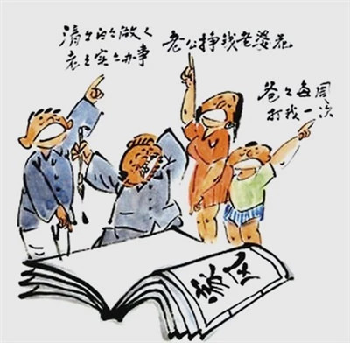
【关键词 10】家 风
“党员领导干部不重视家风建设，对配偶、子女及其配偶失管失教”
家风连着党风民风。新条例的明确规定向党员干部发出警示，应廉洁修身，廉洁齐家，防止“枕边风”、膝下儿女成为贪腐导火索，防止被身边人“拉下水”。

Slide 13
学习贯彻《条例》的重要十条
中共中央纪委印发了《关于认真学习贯彻‹中国共产党纪律处分条例›的通知，对各级纪检监察机关如何学习贯彻《中国共产党纪律处分条例》提出了明确要求。

Slide 14
1
2
要深刻领会“四个意识”是具体的，“两个维护”是“四个意识”的集中体现。把学习贯彻《条例》与学习贯彻习近平总书记关于全面从严治党、加强纪律建设的重要论述结合起来，与学习党的十八大以来管党治党理论、实践和制度创新成果结合起来，与学习党章党规、宪法和监察法结合起来，提高思想认识，掌握核心要义，增强行动自觉，把学习贯彻《条例》工作抓紧抓好。
要把“两个维护”作为根本政治任务，更加突出政治纪律的规范和执行，注意从政治上看待和把握问题，对“七个有之”问题保持高度警觉，坚决清除对党不忠诚不老实、阳奉阴违的两面人、两面派，坚决查处在贯彻党中央重大决策部署中搞形式主义、官僚主义和不担当不作为的问题，坚决治理脱贫攻坚、民生领域等群众身边的腐败和作风问题，保证党的路线、方针、政策和决议的执行。

Slide 15
3
4
要把纪律和监督挺在前面，深化运用监督执纪“四种形态”，严肃认真做好日常监督工作，抓早抓小、防微杜渐，使咬耳扯袖、红脸出汗成为常态，切实体现严管厚爱结合、激励约束并重。
要充分发挥合署办公优势，全面履行纪检监察两项职能，把执纪和执法贯通起来，确保让违纪者受到党纪处分，使违法者受到法律制裁，促进党内监督和国家监察有机统一，推动新时代纪检监察工作实现高质量发展。

Slide 16
5
6
要巩固发展执纪必严、违纪必究的常态化效果，始终保持高压态势，让制度“长牙”、纪律“带电”，切实维护党规党纪的严肃性和权威性，真正把制度优势转化为治理效能，努力取得全面从严治党更大战略性成果。
要充分发挥职能作用，协助同级党委（党组）抓好本地区本部门的学习宣传教育和贯彻实施工作，配合组织好党委（党组）理论学习中心组的学习工作。

Slide 17
7
要配合组织部门和党校（行政学院）、干部学院搞好学习培训，配合宣传部门广泛开展宣传教育工作，通过学习研讨、评论解读、案例剖析、警示教育等多种形式，使广大党员干部搞清楚《条例》为什么改、改了什么，把学习的过程变成进一步加强纪律教育、强化纪律意识的过程。
8
要将学习贯彻《条例》情况纳入日常监督、巡视巡察和派驻监督范围，重点检查是否认真传达部署、组织学习，是否有明确具体的要求和举措，是否严格按照《条例》确定的指导思想、原则、处分运用规则等开展监督执纪问责工作，对贯彻执行不力的，要批评教育、督促整改、严肃追责问责，推动《条例》各项规定落实到实处。

Slide 18
9
10
要加强对《条例》贯彻落实情况的跟踪了解，注意收集、调研、分析贯彻执行过程中的重要情况和问题，加强工作指导，必要时逐级向中央纪委请示汇报。
要紧密联系工作实际，结合贯彻落实十九届中央纪委二次全会部署，统筹安排，精心组织，确保《条例》正确适用、工作有序衔接，充分发挥纪律建设标本兼治的利器作用，为推进全面从严治党向纵深发展提供坚强纪律保证。

Slide 19
准确理解“两个责任” 积极推动全面从严治党向纵深发展

Slide 20
(一）从政治高度积极推动全面从严治党向纵深发展
01
以“四个全面”为战略布局之全面从严治党是关键（党政军民学，东西南北中，党是领导一切的。）
一个根本原则：坚持和加强党的全面领导；
一个指导方针：坚持党要管党、全面从严治党；
一条工作主线：加强党的长期执政能力建设、先进性和纯洁性建设；
一个建设重点：以党的政治建设为统领，以坚定理想信念宗旨为根基，以调动全党积极性、主动性、创造性为着力点；
一大总体布局：全面推进党的政治建设、思想建设、组织建设、作风建设、纪律建设，把制度建设贯穿其中，深入推进反腐败斗争；
一个基本要求：不断提高党建工作质量；
一项基本目标：把党建设成为始终走在时代前列、人民衷心拥护、勇于自我革命、经得起各种风浪考验、朝气蓬勃的马克思主义执政党。
1
2
3
4
5
6
7

Slide 21
02
十九届中央纪委二次全会全面贯彻党的十九大精神
关键在于：
1.坚决维护习近平总书记在党中央和全党的核心地位，坚决维护党中央权威和集中统一领导 （“两个维护”）；
2.自觉用习近平新时代中国特色社会主义思想武装头脑，指导实践，推动工作；
3.坚定不移推动全面从严治党向纵深发展。
全会强调：
2018年是贯彻党的十九大精神的开局之年，是改革开放40周年，是决胜全面建成小康社会，实施“十三五”规划承上启下的关键一年，做好纪检监察工作责任重大。

Slide 22
03
八项要求落实到位
把党的政治建设摆在首位；
全面推进国家监察体制改革；
巩固拓展落实中央八项规定精神成果；
让巡视利剑作用更加彰显；
全面加强党的纪律建设；
巩固发展反腐败斗争压倒性态势；
坚决整治群众身边腐败问题；
推动全面从严治党落到实处。
1
2
3
4
5
6
7
8

Slide 23
04
习总书记六条经验弥足珍贵
要坚持思想建党和制度治党相统一；
要坚持使命引领和问题导向相统一；
要坚持抓“关键少数”和管“绝大多数”相统一；
要坚持行使权力和担当责任相统一；（责任+问责）
要坚持严格管理和关心信任相统一；
要坚持党内监督和群众监督相统一；
1
2
3
4
5
6

Slide 24
05
“五项举措”指明方向
05
“五项举措”指明方向
要坚持以党的政治建设为统领，坚决维护党中央权威和集中统一领导；
要锲而不舍落实中央八项规定精神，保持党同人民群众的血肉联系；
要全面加强纪律建设，用严明的纪律管全党治全党；
要深化标本兼治，夺取反腐败斗争压倒性胜利；
各级纪检监察机关要以更高的标准、更严的纪律要求自己，提高自身免疫力。
1
2
3
4
5

Slide 25
06
习总书记重要讲话选读
05
“五项举措”指明方向
06
习总书记重要讲话选读
“重整行装再出发，以永远在路上的执着把全面从严治党引向深入，开创全面从严治党新局面”；
“以‘越是艰险越向前’的英雄气概和‘狭路相逢勇者胜’的斗争精神，坚定不移抓下去”；
“‘老虎’要露头就打，‘苍蝇’乱飞也要拍”；
“确保党和人民赋予的权力不被滥用、惩恶扬善的利剑永不蒙尘”；
在党的十九大期间，习近平总书记用“三个不能有”明确告诫全党：在全面从严治党这个问题上， 我们不能有差不多了，该松口气、歇歇脚的想法；不能有打好一仗就一劳永逸的想法；不能有初见成效就见好就收的想法。
“只要精神不滑坡，办法总比困难多”
1
2
3
4
5
6

Slide 26
（二）持之以恒正风肃纪 锲而不舍落实中央八项规定精神
第一个方面
严肃查处违反中央八项规定精神问题，在探索中实践，在思考中创新
用数据说话
隐身变异、花样翻新、改头换面、潜入地下是当前违反中央八项规定精神的新动向新表现
三大心理误区是党员干部不收手、不收敛顶风违纪的根源所在
●违规公款吃喝
●提供或接受超标准接待
●公款国内旅游
●公款出国（境）旅游
●违规配备使用公务用车
●大办婚丧喜庆
●违规收送礼品礼金
●违规发放津补贴或福利
●楼堂馆所违规
●接受或用公款参与高消费娱乐健身活动
●违规出入私人会所
●领导干部住房违规

Slide 27
用数据说话
据中央纪委统计，五年来，截至2018年5月，全国已累计查处违反中央八项规定精神问题
给予党政纪处分
2017年，全国共查处了5.1万起违反中央八项规定精神问题，其中，违纪行为发生在2017年的占比超过25%。
从天津的情况看，2017年我市查处违反中央八项规定精神问题876起，其中，违纪行为发生在2017年的79起，占总量的9%。
处理人数
22万余起
30万余人
17万余人
从数字可以得出结论：党的十八大以来，尽管纪检监察机关以雷霆万钧之势查纠违反中央八项规定精神问题，但违纪行为仍然发生，比例居高不下，形势依然严峻。

Slide 28
隐身变异、花样翻新、改头换面、潜入地下是当前违反中央八项规定精神的新动向新表现
在吃喝方面，违反中央八项规定精神问题主要有两大类：一类是违规公款吃喝问题，一类是提供或接受超标准接待问题。（私客公待、超标准住宿、超标准用餐、超人数陪餐、吃名菜品野味等等）
隐形变异：高档酒楼转会所；矿泉水瓶装茅台；花公款变傍大款；报销上做文章。
公款旅游问题分为两类：一类是公款国内旅游；另一类是公款出国（境）旅游。
隐形变异：假借名义；老板买单；打擦边球
公务用车是党政机关用公款购买，用于公务活动的车辆。配备公务用车的目的是为了提高公共管理和公共服务效率。在公车使用管理方面，未批先购、超标配车、摊派车费、借调换占、公车私用屡见不鲜。
隐形变异：长期借用；私人挂靠；违规租用；专车滥用；班车变专车；私车变公养。

Slide 29
“婚丧喜庆事宜”除了包括结婚丧礼外，还包括父母、配偶、子女过生日、子女上大学、乔迁新居等各种与亲朋好友共同庆祝的事宜。
“大办”——是指大大超过了当地一般群众举办类似事宜的规模或消费标准。
“造成不良影响”——是指在群众中或社会上造成负面影响，损害党员领导干部的形象。
“借机敛财”——是指借办理婚丧喜庆事宜，收受各种名义的礼金、红包、贵重礼品等物质性利益。
隐形变异：分批办；委托办；错开办；告知办；不办酒席只收礼

Slide 30
不知所禁的无畏心理——有的领导干部对纪律和规矩无所畏惧，毫无戒备之心，有令不行，有禁不止。
误区一
三大心理误区是党员干部不收手、不收敛顶风违纪的根源所在
为“情”所困的退让心理——有的领导干部盛情难却，在退让间使本不牢固的纪律防线被轻易突破。
误区二
误区三
查不到我的侥幸心理——从部分通报看，有些违纪者虽意识到“风声紧”，但在未被查处前，总抱有“查不到我头上”的侥幸心理。这种侥幸，有的出于对自己隐秘手段的盲目自信。

Slide 31
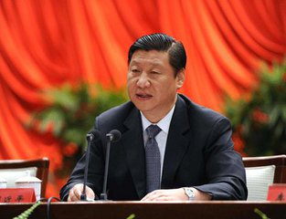
第二个方面
向形式主义、官僚主义开刀问斩，推动作风建设向纵深发展
2017年12月25日至26日，中共中央政治局召开民主生活会，习近平总书记在会上强调：形式主义、官僚主义同我们党的性质宗旨和优良作风格格不入，是我们党的大敌、人民的大敌。
习近平总书记就新华社《形式主义、官僚主义新表现值得警惕》一文又作出重要指示，指出：“看似新表现，实则老问题，再次表明四风问题具有顽固性、反复性。纠正四风不能止步，作风建设永远在路上。” 这充分表明了以习近平同志为核心的党中央持之以恒正风肃纪的鲜明态度和坚如磐石的决心，像一声断喝，似一记响鼓，是一次再动员，为精准打击形式主义、官僚主义，进一步深化作风建设树立了风向标。

Slide 32
天津市纪委向以下10种表现形式开刀问斩
调研现场成秀场
门好进、脸好看、就是事难办
不怕群众不满意，就怕领导不注意
用会议落实会议
写材料、制文件机械照抄，出台制度、决策依葫芦画瓢
办事拖沓敷衍，懒政庸政怠政，把责任往上推
搞材料出政绩
将责任下移，履责变推责
知情不报，听之任之，态度漠然
说一套做一套，台上台下两个样

Slide 33
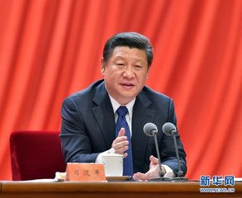
第三个方面
加强作风建设的新作为，彰显党员形象
01
习近平总书记在十九大报告中指出“加强作风建设，必须紧紧围绕保持党同人民群众的血肉联系，增强群众观念和群众感情，不断厚植党执政的群众基础。”他反复强调“干部作风是人民群众观察评价党风的晴雨表”“作风建设必须以上率下，用钉钉子精神抓落实”。

Slide 34
02
中央政治局常委、中央纪委书记赵乐际指出：“党的十九大报告对持之以恒正风肃纪、夺取反腐败斗争压倒性胜利、健全党和国家监督体系等都作出重大部署，都必须全面理解、准确把握、坚决落实”。
03
中央政治局委员、天津市委书记李鸿忠同志要求：要以不用扬鞭自奋蹄的劲头，认真查找“四风”特别是形式主义、官僚主义的新表现，以过硬措施立说立行、坚决整改，驰而不息狠抓作风建设。
04
天津市委常委、市纪委书记邓修明同志要求：要“锲而不舍深化作风建设，继续整治“四风”问题，下功夫纠正形式主义、官僚主义，推动党风政风进一步好转，以全面从严治党的成效保证十九大精神在津沽大地落地生根，开花结果”。

Slide 35
（三）准确把握“两个责任” 把监督工作落到实处
第一个方面
全面从严治党对国有企业的要求
※国有企业改革的目标：坚定不移把国有企业做强做优做大。
1.习近平总书记在2016年10月10日召开的全国国有企业党的建设工作会议上的讲话中强调，国有企业是中国特色社会主义的重要物质基础和政治基础，是我们党执政兴国的重要支柱和依靠力量。
2.新形势下，国有企业坚持党的领导、加强党的建设的总要求——“四个坚持”。
3.坚持党的领导、加强党的建设是国有企业的“根”和“魂”。
4.当前存在的突出问题和解决办法。

Slide 36
第二个方面
●什么是主体责任？
1.习近平总书记在十八届中央纪委三次全会上强调：“党委的主体责任，主要是加强领导，选好用好干部，防止出现选人用人上的不正之风和腐败问题；坚决纠正损害群众利益的行为，强化对权力运行的制约和监督，从源头上防治腐败，领导和支持执纪执法机关查处违纪违法问题。党委主要负责同志要管好班子，带好队伍，管好自己，当好廉洁从政的表率”。
2.谁是主体责任第一责任人？
《中国共产党章程》第37条规定：“党组织必须严格执行和维护党的纪律”，这是对主体责任的具体要求。各级党委要在思想认识、方法措施上跟上全面从严治党战略部署，把纪律挺在前面，发现问题就要提提领子、扯扯袖子，使红红脸、出出汗成为常态。对问题严重的，就要打手板、敲警钟，该组织处理的组织处理，该纪律处分的纪律处分。党委书记作为第一责任人，要担负起全面从严治党的政治责任。

Slide 37
●什么是监督责任？
1.2016年10月27日，新修订的《中国共产党党内监督条例》第二十六条规定，党的各级纪律检查委员会是党内监督的专责机关，履行监督执纪问责职责。这是在全面从严治党条件下，对纪委职责的高度凝练和准确定位。
2.《中国共产党章程》第四十六条规定：
三大任务是：①维护党的章程和其他党内法规；②检查党的路线、方针、政策和决议的执行情况；③协助党的委员会推进全面从严治党、加强党风建设和组织协调反腐败工作。
六项经常性工作是：①党的各级纪律检查委员会的职责是监督、执纪、问责，要经常对党员进行遵守纪律的教育，作出关于维护党纪的决定；②对党的组织和党员领导干部履行职责、行使权力进行监督，受理处置党员群众检举举报，开展谈话提醒、约谈函询；③检查和处理党的组织和党员违反党的章程和其他党内法规的比较重要或复杂的案件，决定或取消对这些案件中的党员的处分；④进行问责或提出责任追究的建议；⑤受理党员的控告和申诉；⑥保障党员的权利。

Slide 38
●国有企业的主体责任和监督责任
《关于在深化国有企业改革中坚持党的领导 加强党的建设的若干意见》指出，严格落实国有企业党建工作责任制。
《关于在深化国有企业改革中坚持党的领导 加强党的建设的若干意见》指出，国有企业党组（党委）要切实履行好党风廉政建设主体责任，纪检组（纪委）履行好监督责任。
《关于深化国有企业改革的指导意见》指出，国有企业党组织要切实履行好主体责任，纪检机构要履行好监督责任。

Slide 39
●两个责任的关系——协助
5月28日，赵乐际同志在全国省区市纪检监察工作座谈会上强调：按照党章规定，在全面从严治党、加强党风建设、反腐败斗争中，党委履行主体责任，纪委履行协助职责、监督责任，各级党委书记是第一责任人。我们要把协助职责摆进去、把监督责任摆进去，为党委主体作用的发挥提供有效载体、当好参谋助手，协助不包揽、推动不代替、到位不越位。同时要认真履职、高度负责，用好问责利器，督促党组织充分发挥主体作用。
邓修明同志强调：履行好协助职责、当好参谋助手。
主动当好参谋，就是要积极为党委推进全面从严治党建言献策，定期分析本地区本部门受理信访举报、审查调查情况，协助党委掌握政治生态情况。围绕推进全面从严治党，主动思考、提前谋划，及时向党委提建议、出主意、出思路、转化为党委决策，促进工作开展。
发挥助手作用，就是要着力在推动落实上下功夫，围绕净化政治生态、加强政治文化建设、不作为不担当问题专项治理等市委部署任务，细化工作措施，明确责任部门，加强组织推动，强化监督检查，确保各项任务落地落实。

Slide 40
●履行两个责任不到位怎么办？——问责
总书记在十八届中央纪委第三次全会上强调：有权就有责，权责要对等。无论是党委还是纪委或其他相关职能部门，都要对承担的党风廉政建设责任进行签字背书，做到守土有责。出了问题，就要追究责任。决不允许出现底下问题成串、为官麻木不仁的现象！不能事不关己、高高挂起，更不能明哲保身。自己做了好人，但把党和人民事业放到什么位置上了？如果一个地方腐败问题严重，有关责任人装糊涂、当好人，那就不是党和人民需要的好人！你在消极腐败现象面前当好人，在党和人民面前就当不成好人，二者不可兼得。
总书记2014年10月23日在《当前工作需要注意的几个问题》中强调：党委（党组）书记作为党风廉政建设第一责任人，既要挂帅又要出征，对重要工作亲自部署、重大问题亲自过问、重要环节亲自协调、重要案件亲自督办。如果一个地区和部门接二连三发生重大腐败案件，出现系统性腐败问题，对腐败案件遮掩姑息，致使腐败现象滋长蔓延势头长期得不到有效遏制，党委书记、党组书记难道不是失职吗？那就必须问责了，不要说中央言之不预。
习近平总书记中央纪委第十八届六次全会上强调：任何地方、部门、单位，发生了党的领导作用不发挥、贯彻党的路线方针政策走样、管党治党不严不实、选人用人失察、发生严重“四风”和腐败现象、巡视整改不力等问题，就要抓住典型严肃追责。既追究主体责任、监督责任，又上查一级追究领导责任、党组织责任。要完善和规范责任追究工作，建立健全责任追究典型问题通报制度，把问责同其他监督方式结合起来，以问责常态化促进履职到位，促进党的纪律执行到位。
一

Slide 41
《中国共产党纪律处分条例》（2016版）第114条：（2018版为第67条）党组织不履行全面从严治党主体责任或者履行全面从严治党主体责任不力，造成严重损害或者严重不良影响的，对直接责任者和领导责任者，给予警告或者严重警告处分；情节严重的，给予撤销党内职务或者留党察看处分。
2018年上半年，全国共有5378个单位党委（党组）、党总支、党支部被问责，153个纪委（纪检组）被问责，2.4万名党员领导干部被问责，同比分别增长237.6%、150.8%、75.3%。

Slide 42
第三个方面
●监督工作的基本方向
2018年5月28日，中央纪委召开全国省区市纪检监察工作座谈会。赵乐际同志强调，着力推进组织创新、体制创新、制度创新，构建党统一指挥、全面覆盖、权威高效的监督体系，努力走出一条中国特色监察道路。这个体系就是纪律监督、监察监督、派驻监督、巡视监督四个全覆盖。
——纪律监督，重在从严从实、唤醒党章党规党纪意识。
——监察监督，重在实现对所有行使公权力的公职人员监督全覆盖。
——派驻监督，重在发挥“派”的权威、“驻”的优势。
——巡视监督，重在利剑高悬、发现问题、形成震慑。
如何做好监督工作

Slide 43
●监督工作的七项基本要求
一是 突出监督的政治性——把监督“两个维护”落实情况作为监督首要任务；
二是 用好“两把尺子”——党章党规党纪和宪法法律法规；
三是 抓住“关键少数”；
四是 抓早抓小；
五是 坚持问题导向——靶向“治疗”；
六是 坚持依规依纪依法；
七是 敢于动真碰硬。
如何做好监督工作

Slide 44
●当前监督存在的问题
1.对纪委监督存在误解；
2.对着问题线索搞监督，没有问题线索就不监督；
3.关起门来搞监督；
4.浅化减存遏增；
5.为了监督而监督，为了执纪而执纪。
如何做好监督工作

Slide 45
●监督的主要内容
1.学习贯彻落实习近平新时代中国特色社会主义思想和党的十九大精神，执行党和国家路线方针政策，遵守党章党规党纪、国家法律法规的情况；
2.树立“四个意识”，践行“两个维护”，贯彻习近平总书记对天津工作提出的“三个着力”重要要求、落实中央重大决策部署，防止和反对“七个有之”问题的情况；
3.党组织履行全面从严治党主体责任和纪检组织履行全面从严治党监督责任，以及班子成员履行“一岗双责”的情况；
4.推进党内政治生态、政治生活、政治文化一体净化、一体培育、一体建设，认真落实净化政治生态、加强政治文化建设和党内政治生活的制度规定情况；
5.加强党的纪律建设，维护党的纪律，特别是政治纪律和政治规矩，开展纪律教育，深化运用“四种形态”，强化日常监督执纪的情况；
6.落实中央八项规定精神，切实纠正“四风”特别是形式主义、官僚主义，密切联系群众，维护群众利益，不断改进工作作风的情况；
7.坚持党的干部标准，树立正确选人用人导向，执行干部选拔任用工作规定，严格按照规定和程序选人用人的情况；
8.国家公职人员依照宪法和有关法律规定，履行职责、秉公用权、廉洁从政从业和培养良好道德操守的情况；
9.采取积极有效措施，认真完成党中央和上级党组织部署任务的情况；
10.其他需要监督的内容。
如何做好监督工作

Slide 46
●监督的主要方式
经常性监督（比如谈函查结合模式）；
参会监督，从“有监督”到“监督准”、“监督深”； 通报监督情况；
开展专项检查；
开展“两个责任”检查考核；
监督巡视巡察整改；
监督民主生活会；
其他监督方式。
1
如何做好监督工作
2
3
4
5
6
7
8

Slide 47
全面从严治党永远在路上

